Slide 1

Unidade IV:
Ordenação Interna - Conclusão
Prof. Max do Val Machado
Instituto de Ciências Exatas e Informática
Curso de Ciência da Computação

Slide 2
Ordenação Interna
Qual é o Melhor Algoritmo de Ordenação?
A resposta não é simples, pois os resultados obtido não levam em conta outras operações como controle dos laços e cálculos dos índices. Além disso, eles desconsideram arquitetura, SO, compilador e hardware
Uma forma de ajudar na resposta é a avaliação experimental dos métodos de ordenação
Prof. Max do Val Machado
Algoritmos e Estruturas de Dados II (2)
Notes:
2

Slide 3
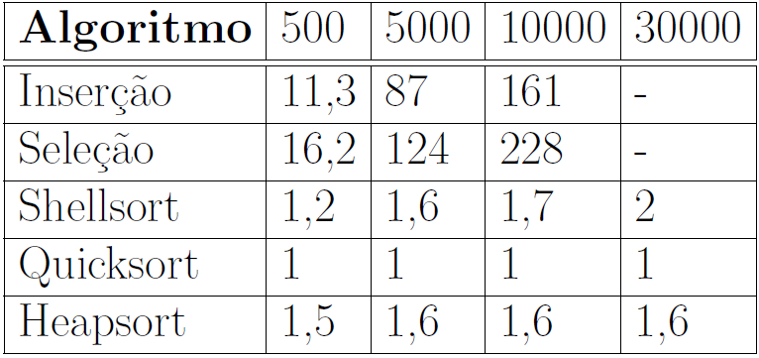
Ordenação Interna
Avaliação para Registros na Ordem Aleatória
Prof. Max do Val Machado
Algoritmos e Estruturas de Dados II (3)
Notes:
3

Slide 4
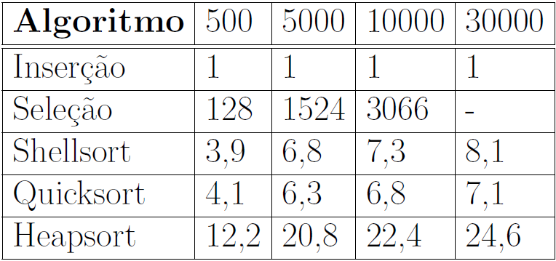
Ordenação Interna
Avaliação para Registros na Ordem Crescente
Prof. Max do Val Machado
Algoritmos e Estruturas de Dados II (4)
Notes:
4

Slide 5
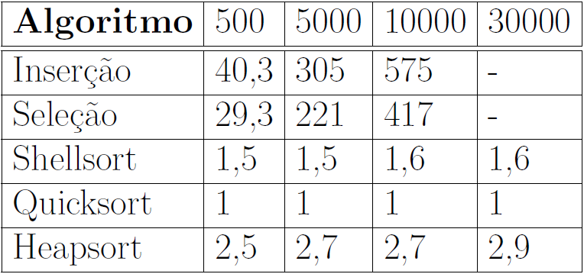
Ordenação Interna
Avaliação para Registros na Ordem Decrescente
Prof. Max do Val Machado
Algoritmos e Estruturas de Dados II (5)
Notes:
5

Slide 6
Ordenação Interna
Exercício
Confirme experimentalmente as três tabelas anteriores e adicione o Countingsort. Em seus experimentos, capture o tempo de execução e os números de comparações e movimentações envolvendo elementos do array para cada algoritmo. Além disso, considere as ordens iniciais crescente, decrescente e aleatória com arrays contendo 100, 1000, 10000 e 100000 elementos. Como resultado faça nove gráficos variando as métricas avaliadas (tempo, comparação e movimentação) e ordem inicial dos elementos (crescente, decrescente e aleatória) . Em seguida Em seguida, construa e discuta três gráficos comparativos entre os algoritmos. Um gráfico para cada uma das três ordens iniciais dos elementos e fazendo com que o eixo x sempre tenha a quantidade de elementos e no eixo o y o tempo de execução.
Prof. Max do Val Machado
Algoritmos e Estruturas de Dados II (6)
Notes:
6

Slide 7
Ordenação Interna
Considerações Finais
A vantagem do algoritmo de seleção é seu número de movimentos de registros que é O(n)
O algoritmos de Inserção é interessante para arrays ordenados (ou praticamente)
Os métodos de Inserção e Countingsort são estáveis
Prof. Max do Val Machado
Algoritmos e Estruturas de Dados II (7)
Notes:
7

Slide 8
Ordenação Interna
Considerações Finais
O Quicksort é o mais eficiente para uma grande variedade de situações
O pior caso do Quicksort é O(n²)
O pior caso do Heapsort é O(n*lg(n))
Prof. Max do Val Machado
Algoritmos e Estruturas de Dados II (8)
Notes:
8

